Slide 1
Мониторинг профессиональных дефицитов и профицитов педагогов в рамках реализации национальной системы учительского роста
Ставропольский краевой институт развития образования, повышения квалификации и переподготовки работников образования
Цифанова Ирина Владимировна,
канд. ист. наук,
руководитель лаборатории развития региональной системы образования
09 декабря 2019 год

Slide 2
Ставропольский краевой институт развития образования, повышения квалификации и переподготовки работников образования
23 декабря 2015 года
Президент России
В.В. Путин
поручил Правительству РФ
разработать проект
национальной системы учительского роста
Система должна не только обеспечить проверку компетенций, но и содержать в себе механизмы, способствующие карьерному росту современного учителя и повышению качества образования за счет диагностики проблемных зон педагогов и оказания им методической помощи.

Slide 3
Ставропольский краевой институт развития образования, повышения квалификации и переподготовки работников образования
предметные
методические
психолого-педагогические
коммуникативные
компетенции

Slide 4
профессиональный дефицит
Ставропольский краевой институт развития образования, повышения квалификации и переподготовки работников образования
ЕФОМ
оценка
аналитика в области профессиональных дефицитов
управленческие действия
это отсутствие или недостаточное развитие профессиональных компетенций педагогических работников, вызывающее типичные затруднения в реализации определенных направлений педагогической деятельности

Slide 5
исследование компетенций работников организаций, осуществляющих образовательную деятельность по образовательным программам общего образования.
Ставропольский краевой институт развития образования, повышения квалификации и переподготовки работников образования
655 – руководители ОО
14818 - педагоги
Всего - 15473 человека
С 23 по 30 октября 2019 г. по заказу Федеральной службы по надзору в сфере образования и науки

Slide 6
Основной целью исследования было создание и апробация подходов и инструментария для оценки компетенций педагогов.
Ставропольский краевой институт развития образования, повышения квалификации и переподготовки работников образования

Slide 7
Ставропольский краевой институт развития образования, повышения квалификации и переподготовки работников образования
Часть 1 диагностической работы
Нацелена на исследование предметных компетенций учителей-предметников. Задания разработаны с учетом действующего стандарта, а также современных требований к учителю-предметнику
Часть 2 диагностической работы
Нацелена на исследование методических компетенций учителей. Задания разработаны с учетом современных педагогических технологий, а также на оценку владения учителем основных принципов обучения обучающихся с ОВЗ

Slide 8
Иностранный язык (английский)
Ставропольский краевой институт развития образования, повышения квалификации и переподготовки работников образования

Slide 9
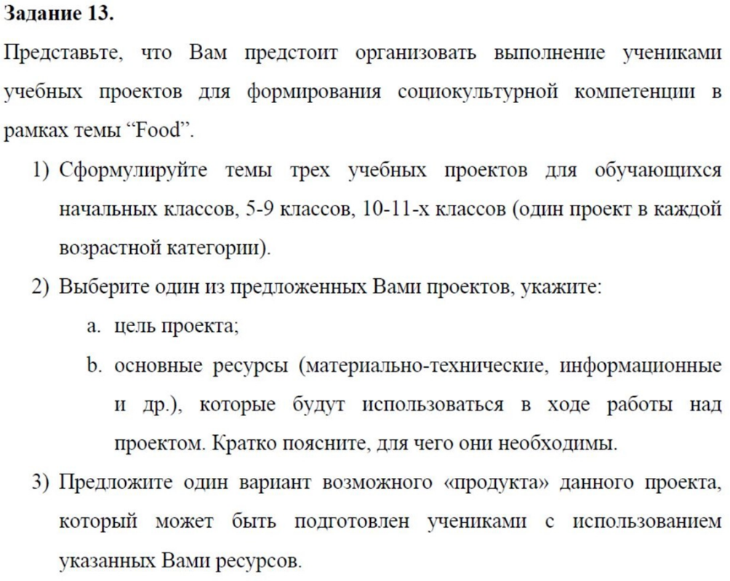
Ставропольский краевой институт развития образования, повышения квалификации и переподготовки работников образования

Slide 10
профессиональные дефициты учителей иностранного языка в области предметных компетенций:
Ставропольский краевой институт развития образования, повышения квалификации и переподготовки работников образования
определение последовательности лексических единиц, моделей префиксально-суффиксального словообразования, лексической сочетаемости, выбором послелогов;
Владение словобразовательными моделями и лексико-грамматическими коллокациями
определение вариативного выражения грамматической категории модальности английских глаголов;
умение интерпретировать и оценивать содержание публикаций научно-познавательного характера, произведений/отрывков из произведений художественной литературы, формулировать позицию, исходя из предложенных аргументов.
профессиональные дефициты учителей иностранного языка в области методических компетенций:
трудности при формулировании тем проектов, направленных на формирование социокультурной компетенции обучающихся, выбором конкретных интернет-ресурсов, необходимых для выполнения проектов по определенной теме;
оценивание развернутых ответов в формате ЕГЭ (завышение баллов), комментарием
достижение ученика и предложения по дальнейшей работе с учетом привлечения ИКТ;
выбор методического приема или технологии обучения, которые соответствовали бы данной теме и органично вписывались бы в структуру урока.

Slide 11
география
Ставропольский краевой институт развития образования, повышения квалификации и переподготовки работников образования
Пример предметных заданий
Пример предметных заданий
1. В какой республике в составе России проживает народ финно-угорской группы уральской языковой семьи? Укажите верный ответ.
Северная Осетия
Удмуртия
Башкортостан
Якутия
2. На каком меридиане расположен пункт, если известно, что в полдень по времени Гринвичского меридиана местное солнечное время в нем составляет 9 часов? Укажите верный ответ.
1) 45º в.д.
2) 30º з.д.
3) 45º з.д.
4) 135º в.д.

Slide 12
География
Ставропольский краевой институт развития образования, повышения квалификации и переподготовки работников образования
Пример методического задания

Slide 13
Профессиональные дефициты учителей географии
Ставропольский краевой институт развития образования, повышения квалификации и переподготовки работников образования
умение формулировать триединую цель, личностные образовательные результаты для конкретного урока, проектировать задания, направленные на формирование личностных образовательных результатов обучающихся
умение планировать индивидуализированный образовательный процесс для обучающихся с особыми образовательными потребностями
умение применять ИКТ в обучении географии;
знания о современных образовательных технологиях, умений их применять при обучении географии.
предметные
методические
умение применять географические знания для объяснения и оценки демографических, социально- экономических, геоэкологических процессов, решения географических задач
умение географического анализа и интерпретации разнообразной информации (особенно географических карт)

Slide 14
Искусство (МХК)
Ставропольский краевой институт развития образования, повышения квалификации и переподготовки работников образования
Пример предметных заданий

Slide 15
Ставропольский краевой институт развития образования, повышения квалификации и переподготовки работников образования

Slide 16
Профессиональные дефициты учителей искусства (МХК)
Ставропольский краевой институт развития образования, повышения квалификации и переподготовки работников образования
В предметной части
- соотнесение описания с памятником искусства
- определение вида и стиля искусства
- определение художественных средств выражения
- определение художественных средств конкретного вида искусства
- определение эмоционального строя произведения
- выделение художественных средств, используемых автором(-ами) для его создания
- отнесение памятников искусства к исторической эпохе
В методической части
- в указании конкретных интернет-ресурсы, ограничиваясь перечислением: «посмотреть сайты», «использовать видеоматериалы», «использовать сеть-Интернет»
- в обосновании оценок работы обучающегося
- в проектировании индивидуальной траектории дальнейшей работы с ним
- в отнесении дидактического материала к определенному классу, теме

Slide 17
Основы безопасности жизнедеятельности
Ставропольский краевой институт развития образования, повышения квалификации и переподготовки работников образования

Slide 18
ОБЖ
Ставропольский краевой институт развития образования, повышения квалификации и переподготовки работников образования
В области второй (методической) части имеются профессиональные дефициты в проектировании системы планируемых результатов для уроков ОБЖ на основе ФГОС, выборе методов и методических приемов. Участники исследования демонстрировали низкий уровень владения способами диагностики достигнутых результатов обучения и определением их «зоны ближайшего развития»

Slide 19
биология
Ставропольский краевой институт развития образования, повышения квалификации и переподготовки работников образования

Slide 20
биология
Ставропольский краевой институт развития образования, повышения квалификации и переподготовки работников образования
в предметной части могут быть выделены следующие профессиональные дефициты:
- у учителей отсутствует системное понимание свойств живой природы
- отсутствуют четкие представления в отношении мутационной изменчивости
- отсутствует четкие представления об иерархии в структуре нейроэндокринной системы
- отсутствует понимание характеристики уровней организации живой материи
в методической части выделены следующие профессиональные дефициты:
- применение средств обучения биологии в современной информационной среде
- вопросы по итоговой аттестации обучающихся по биологии
- методы и приемы, выделяемые на основе источников приобретения знаний.

Slide 21
технология
Ставропольский краевой институт развития образования, повышения квалификации и переподготовки работников образования
тематические блоки
Современные материальные, информационные и гуманитарные технологии и перспективы их развития:
Современные и перспективные технологии
История и закономерности развития техники
Формирование технологической культуры и проектно-технологического мышления обучающихся:
Технологии получения и преобразования конструкционных материалов
Технологии обработки пищевых продуктов, получения и преобразования текстильных материалов
Основы дизайна и графической грамоты, технологии художественно-прикладной обработки материалов
Электротехнические работы, элементы тепловой энергетики, автоматика и робототехника
Перспективные технологии в современном производстве
Технологии творческой, проектной и исследовательской деятельности
Технологии ведения дома
Построение образовательных траекторий и планов в области профессионального
самоопределения:
Профориентация и профессиональное самоопределение
Особенности регионального рынка труда

Slide 22
технология
Ставропольский краевой институт развития образования, повышения квалификации и переподготовки работников образования
В части предметных компетенций учителей технологии есть профессиональные дефициты, связанные с:
- овладением методами учебно-исследовательской и проектной деятельности, решением творческих задач, моделирования, конструирования и эстетического оформления изделий, обеспечением сохранности продуктов труда;
- овладением средствами и формами графического отображения объектов или процессов, правилами выполнения графическойдокументации;
- формированием умений устанавливать взаимосвязь знаний по разным учебным предметам для решения прикладных учебных задач.
В части методических компетенций учителей технологии есть профессиональные дефициты, связанные с:
трудностями при формулировании целевой установки урока с учетом возраст учеников, места темы в решении образовательных, развивающих и воспитательных задач данного курса и изучения предмета в целом;
- демонстрацией знания основ проведения занятий с учетом отдельных индивидиуальных особенностей обучающихся;
- вариантами использования ИКТ для создания информационной образовательной среды дальнейших занятий с учеником.

Slide 23
Физическая культура
Ставропольский краевой институт развития образования, повышения квалификации и переподготовки работников образования
Были выделены 7 содержательных линий предметной части:
история ФК
Антидопинг, олимпизм
Медико-биологические основы
Средства, принципы
Методика преподавания различных видов спорта
Планирование, контроль, ИКТ
АФК для ЛОВЗ

Slide 24
Физическая культура
Ставропольский краевой институт развития образования, повышения квалификации и переподготовки работников образования
Профессиональные дефициты по результатам исследования:
Планирование, контроль и использование ИКТ
Антидопинговое образование
Занятия с лицами, имеющими особенные потребности
Традиционные методики проведения занятий.

Slide 25
Ставропольский краевой институт развития образования, повышения квалификации и переподготовки работников образования
Управление
кадрами
Управление
ресурсами
Управление
Процессами
Управление результатами
Управление информацией
Руководитель ОО

Slide 26
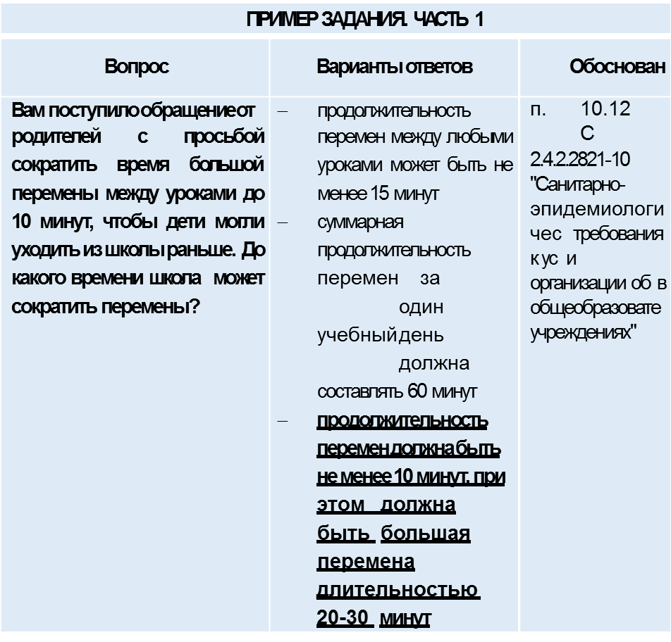
Ставропольский краевой институт развития образования, повышения квалификации и переподготовки работников образования

Slide 27
Ставропольский краевой институт развития образования, повышения квалификации и переподготовки работников образования

Slide 28
Руководители ОО
Ставропольский краевой институт развития образования, повышения квалификации и переподготовки работников образования
Дефициты в части:
особенностей регулирования трудовых отношений с педагогическими работниками;
правовая грамотность руководителей со всеми участниками образовательного процесса;
оценки качества образования на уровне ОО.

Slide 29
С 13 по 16 ноября 2019 г
Ставропольский краевой институт развития образования, повышения квалификации и переподготовки работников образования
по заказу Министерства просвещения Российской Федерации на территории Ставропольского края была проведена апробация модели оценки предметных и методических компетенций учителей-предметников

Slide 30
обобщенная картина выявленных дефицитов:
Ставропольский краевой институт развития образования, повышения квалификации и переподготовки работников образования
эффективное планирование времени урока с учетом темпа, в котором работают обучающиеся, их индивидуальных особенностей;
использование вариативных подходов к оценке образовательных достижений обучающихся;
использование групповых форм работы (организация работ в группах и парах);
использование различных образовательных технологий и подходов, с учетом целей и задач урока;
организация проектной и исследовательской деятельности в ходе урока;
использование вариативных заданий: задания различного уровня сложности; задания, направленные на работу с информацией, представленной в различных видах; задания в формате международных исследований и ВПР; задания, связанные с регионом проживания; задания, выявляющие невозможность решения новых учебных задач, освоенными ранее способами; задания, направленные на открытие новых способов действий;
использование современных интерактивных коммуникативных технологий в соответствии с целями и задачами урока.

Slide 31
Педагогический профицит
Ставропольский краевой институт развития образования, повышения квалификации и переподготовки работников образования
Социально-педагогическое явление, представляющее сложную, многогранную и многоаспектную характеристику педагогического профессионализма педагога

